Slide 1
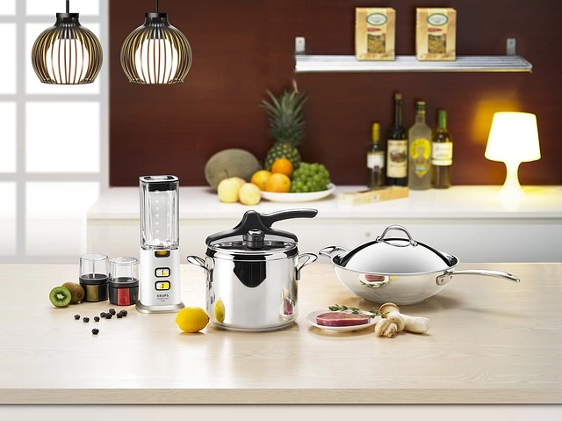
Хімія на кухні
Вкажи хімічні формули та їх назви
з поданих продуктів

Slide 2

Вода (гідроген оксид) – H₂O

Slide 3
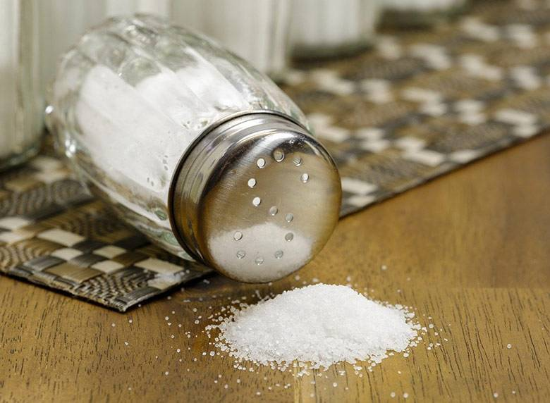
Кухонна сіль (натрію хлорид ) – NaCl

Slide 4
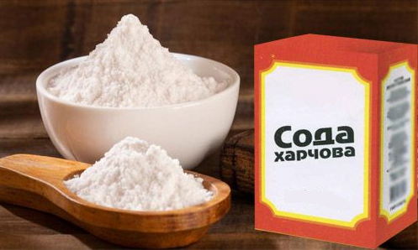
Питна сода (натрію гідрокарбонат) – NaHCO₃

Slide 5
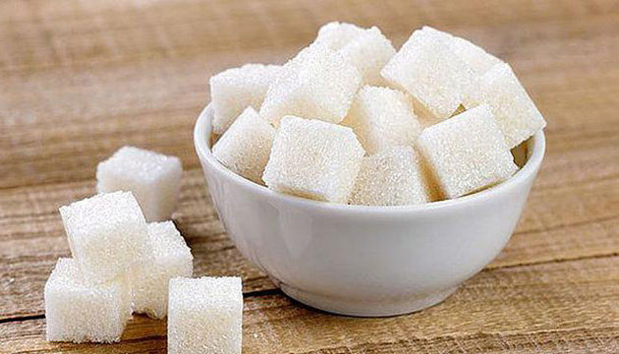
Цукор (сахароза) – C₁₂H₂₂O₁₁

Slide 6
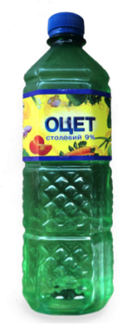
Оцет (оцтова кислота) – CH₃COOH

Slide 7

Яблучний оцет (яблучна кислота) – C₄H₆O₅

Slide 8
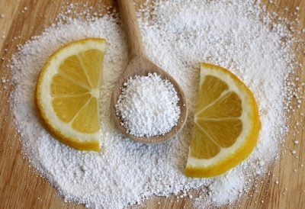
Лимонна кислота – C₆H₈O₇

Slide 9
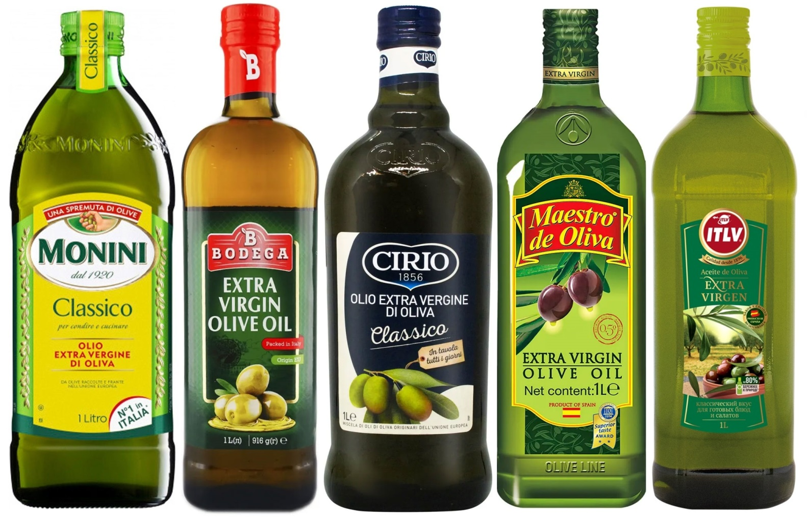
Оливкова олія (олеїнова кислота) – C₁₈H₃₄O₂

Slide 10
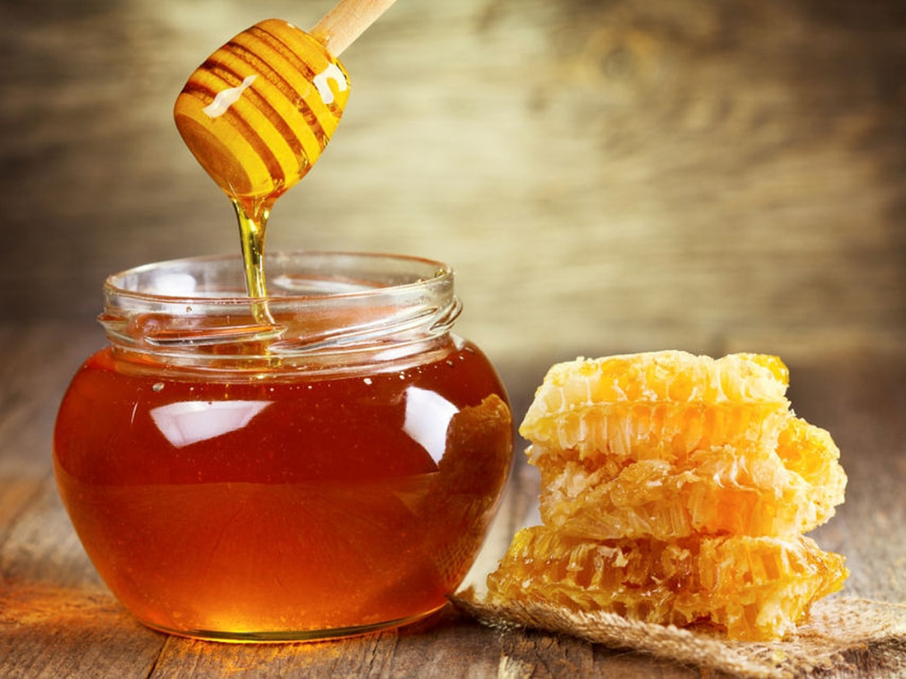
Мед (глюкоза+фруктоза) – C₆H₁₂O₆

Slide 11
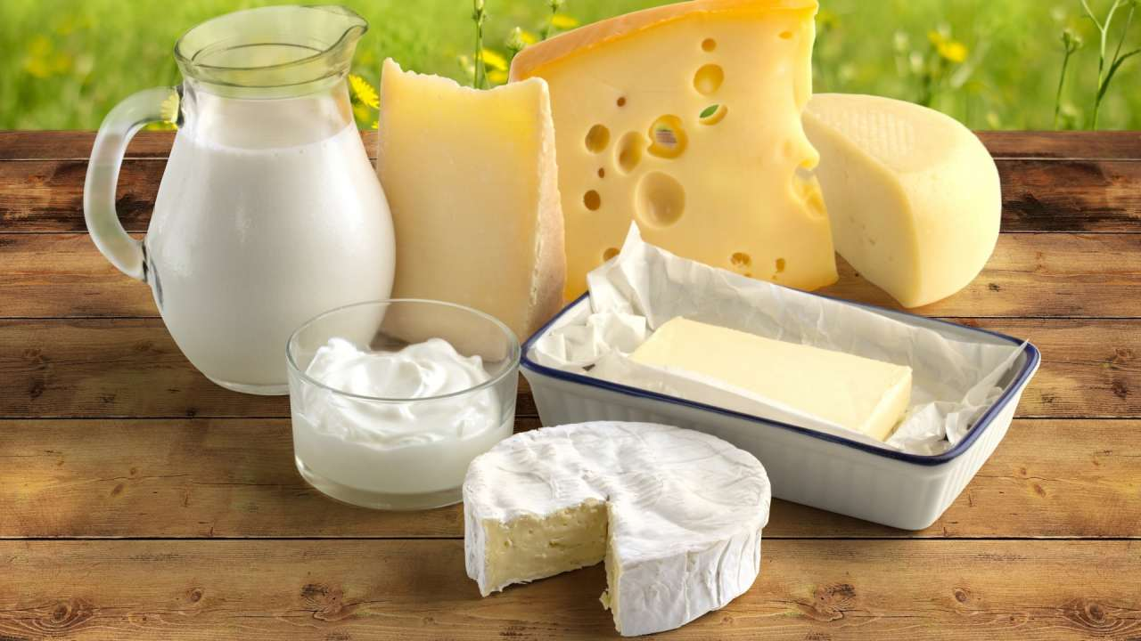
Молочна кислота – C₃H₆O₃

